Slide 1

BENVENUTI NEL
MASSHIRE CAREER CENTER
11/27/2018

Slide 2

“Nel mezzo delle difficoltà nascono le opportunità”
Albert Einstein

Slide 3
Sommario
Usare il MassHire Career Center per prepararsi a cercare lavoro
I passi da compiere per trovare un nuovo lavoro
Come ci si posiziona nell'attuale mercato del lavoro
Come tracciare l'attività di ricerca lavoro
Servizi specializzati
Risorse per la comunità
Regole e linee guida dei MassHire Career Center
3

Slide 4
Perché siete qui oggi
La ricerca di un lavoro è un'attività a tempo pieno. Il seminario del Career Center è la vostra opportunità per conoscere la gamma di servizi, eventi e programmi disponibili negli MassHire Career Center e i modi in cui possono aiutarvi a:
Eseguire una valutazione individuale delle esigenze
Esplorare e comprendere il mercato del lavoro (informazioni sul
mercato del lavoro)
Predisporre un piano d'azione
Valutare le possibilità di un aggiornamento professionale e/o di un
cambiamento di carriera
Soddisfare i requisiti per l'ottenimento del sussidio di disoccupazione (UI)
4

Slide 5
Il segreto meglio custodito dello Stato
Accesso a strumenti, risorse e servizi utilissimi, presso i 32 MassHire Career Center
Circa 100.000 disoccupati che hanno visitato gli MassHire Career
Center hanno trovato lavoro ¹
Più di 92.000 opportunità di lavoro disponibili nel Job Quest
Sistema di supporto da parte di Consulenti del lavoro esperti e
professionisti
Collegamento con i datori di lavoro e altre possibilità di fare
network
¹ Fonte: www.Mass..gov/MassWorkforce
5

Slide 6
Risorse disponibili nei MassHire Career Center
Attrezzature | Risorse umane
Personal Computer | Informazioni su carriere e ricerca lavoro
Accesso a Internet | Informazioni sul mercato del lavoro (LMI)
Apparecchi fax | Seminari
Telefoni | Incontro fra domanda e offerta di lavoro
Fotocopie | Reclutamento sul posto da parte dei datori di lavoro
Elenchi dei posti di lavoro disponibili
N.B.: anche se quasi tutti i servizi dei MassHire Career Center sono gratuiti, in alcuni casi potrebbe essere richiesto un pagamento o determinate caratteristiche di idoneità.
6

Slide 7

Come il MassHire Career Center può aiutarvi nella ricerca del lavoro
Valutazione delle esigenze individuali
Interessi personali
Competenze e qualifiche
Valori o situazioni non negoziabili
Valutazione
Dove siete oggi
Informazioni sul mercato del lavoro (LMI)
Siete qui
Curriculum e lettera di presentazione
Ricerca lavoro
Impiego
Domande di assunzione
Intervista
7
Notes:
7

Slide 8
Come il MassHire Career Center può aiutarvi nella ricerca del lavoro
Valutazione
Dove siete oggi
Informazioni sul mercato del lavoro (LMI)
• Tendenze del settore/del tipo di occupazione
• Trasferibilità delle proprie competenze, capacità e qualifiche
• Disponibilità di posti di lavoro
• Tendenze retributive
Siete qui
Curriculum e lettera di presentazione
Ricerca lavoro
Impiego
Domande di assunzione
Intervista
7
Notes:
8

Slide 9
Come il MassHire Career Center può aiutarvi nella ricerca del lavoro
Valutazione
Dove siete oggi
Informazioni sul mercato del lavoro (LMI)
Seminari e colloqui faccia a faccia sul curriculum
Seminari sul curriculum
Il personale può aiutare a usare le LMI per un curriculum più mirato
Siete qui
Curriculum e lettera di presentazione
Ricerca lavoro
Impiego
Domande di assunzione
Intervista
7
Notes:
9

Slide 10
Come il MassHire Career Center può aiutarvi nella ricerca del lavoro
• Il personale del MassHire Career Center Staff può aiutare a orientare la ricerca di lavoro
• Aiuta a trovare un lavoro che corrisponda alle caratteristiche dell'utente in base all'esame delle LMI
• Indirizza l'utente verso le risorse disponibili
• Mostra i vantaggi di tracciare la ricerca di lavoro
Valutazione
Dove siete oggi
Informazioni sul mercato del lavoro (LMI)
Siete qui
Curriculum e lettera di presentazione
Ricerca lavoro
Impiego
Domande di assunzione
Intervista
7
Notes:
10

Slide 11
Come il MassHire Career Center può aiutarvi nella ricerca del lavoro
• Può aiutare a compilare le domande di lavoro online (servizio individuale o seminario)
• Dimostra come usare il curriculum per compilare le domande di assunzione.
• Suggerimenti e consigli e/o seminari
Valutazione
Dove siete oggi
Informazioni sul mercato del lavoro (LMI)
Siete qui
Curriculum e lettera di presentazione
Ricerca lavoro
Impiego
Domande di assunzione
Intervista
7
Notes:
11

Slide 12
Come il MassHire Career Center può aiutarvi nella ricerca del lavoro
• Il MassHire Career Center offre
assistenza per:
- preparare interviste di lavoro (seminari)
- trovare risorse per preparare interviste di
lavoro
- usare le LMI preparare interviste di lavoro
Valutazione
Dove siete oggi
Informazioni sul mercato del lavoro (LMI)
Siete qui
Curriculum e lettera di presentazione
Ricerca lavoro
Impiego
Domande di assunzione
Intervista
7
Notes:
12

Slide 13
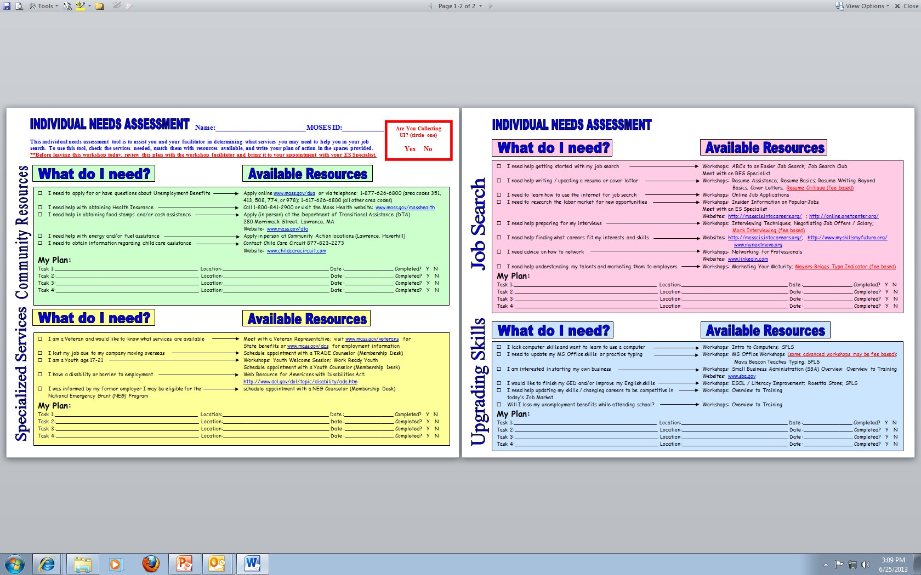
Valutazione delle esigenze individuali
Compilare il modulo per la valutazione delle esigenze individuali
PROMEMORIA CC: AGGIUNGETE UN'INA AGGIORNATA PER OGNI MASSHIRE CAREER CENTER
Fronte
Retro
13

Slide 14
Cosa sono le Informazioni sul mercato del lavoro (LMI)?
Identificano le professionalità più richieste
e i livelli retributivi
Mostrano quali siano le professioni
in crescita e quelle in declino
Individuano i datori
di lavoro che stanno
assumendo nei settori
interessati
Focalizzano la ricerca
Prendete decisioni
informate
Trovare il lavoro giusto
14

Slide 15
Il ruolo delle LMI
LAVORO
L'OFFERTA
GERARCHIA D'AZIONE
INTERVISTA
RICERCA LAVORO
CURRICULUM E SEMINARI
INFORMAZIONI SUL MERCATO DEL LAVORO
TRANSIZIONE DI CARRIERA
15

Slide 16

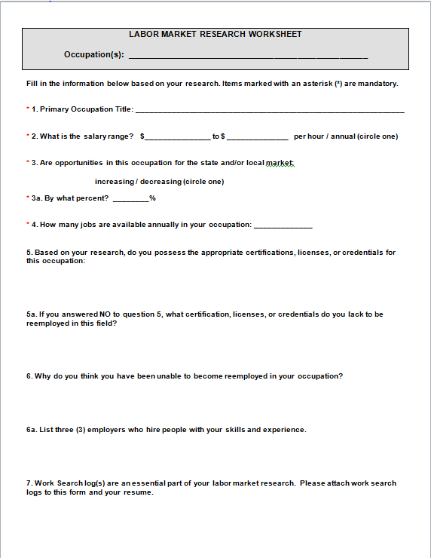
Foglio di ricerca sul mercato del lavoro
Fronte Retro

Slide 17
I vantaggi di tracciare la ricerca di lavoro
Organizza la vostra ricerca di lavoro
Segue le aziende e le posizioni offerte
Estende l'uso delle risorse per la ricerca lavoro
Evidenzia le tendenze della vostra ricerca lavoro per identificare occupazioni o settori alternativi
Confronta le vostre aspettative salariali con i livelli retributivi effettivi
Conduce a un follow-up tempestivo
17

Slide 18
Registro di ricerca del lavoro
18

Slide 19
Seminari dei MassHire Career Center
I MassHire Career Center offrono aiuto personalizzato e seminari di vario tipo, fra cui:
nozioni basi di computer e internet
curriculum
lettere di presentazione
colloqui di assunzione
esplorazione carriera
panoramica sull'amministrazione di una piccola impresa (mettersi in proprio)
19

Slide 20
Job Quest
Job Quest è la banca del lavoro online dello Stato – simile ad altri motori di ricerca del lavoro online
Nell'ambito della propria idoneità al sussidio di disoccupazione, accertatevi di esservi
registrati* nel sito del Job Quest:
www.mass.gov/JobQuest
Vantaggi: caricamento online del vostro curriculum, ricerca personalizzata del lavoro
*Questo è obbligatorio per tutti coloro che cercano lavoro , che sono selezionati per i Servizi di Reimpiego e il Programma di Valutazione di Idoneità
20

Slide 21
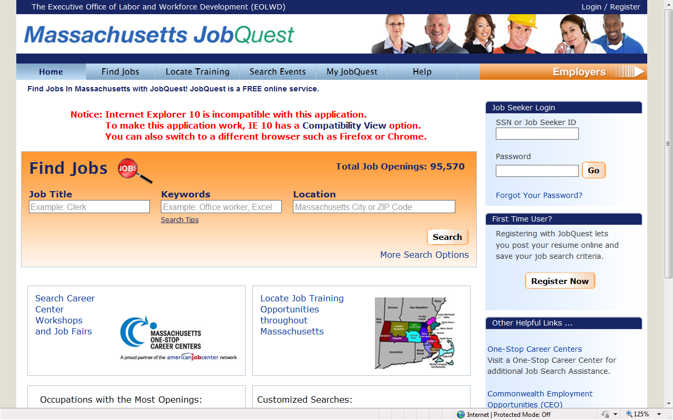
Job Quest: www.mass.gov/JobQuest
21

Slide 22
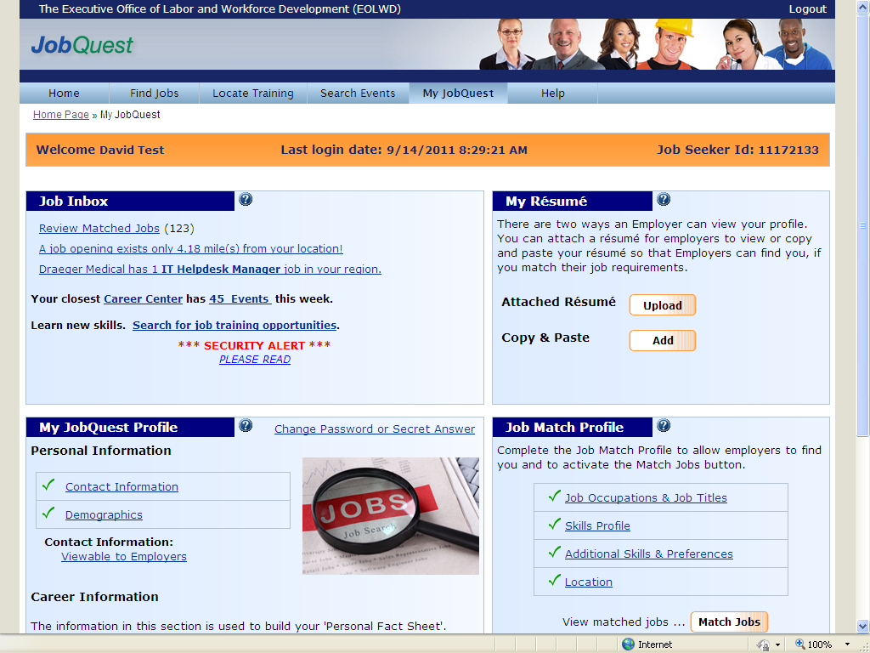
22

Slide 23
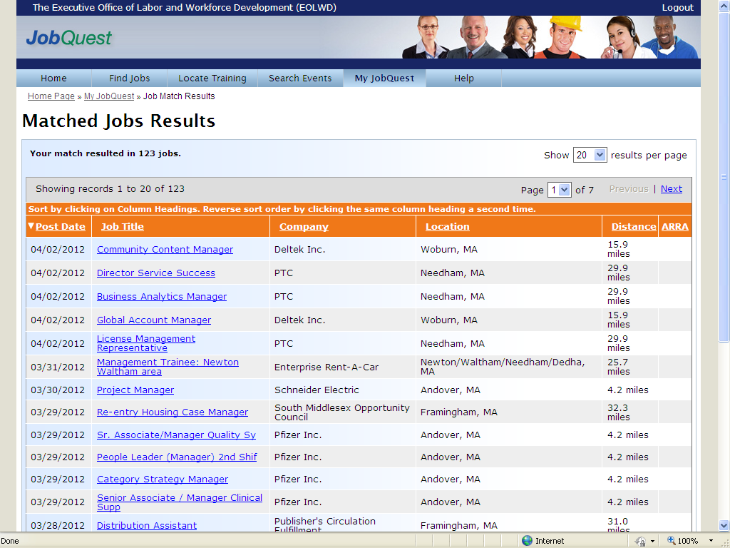
23

Slide 24
24

Slide 25
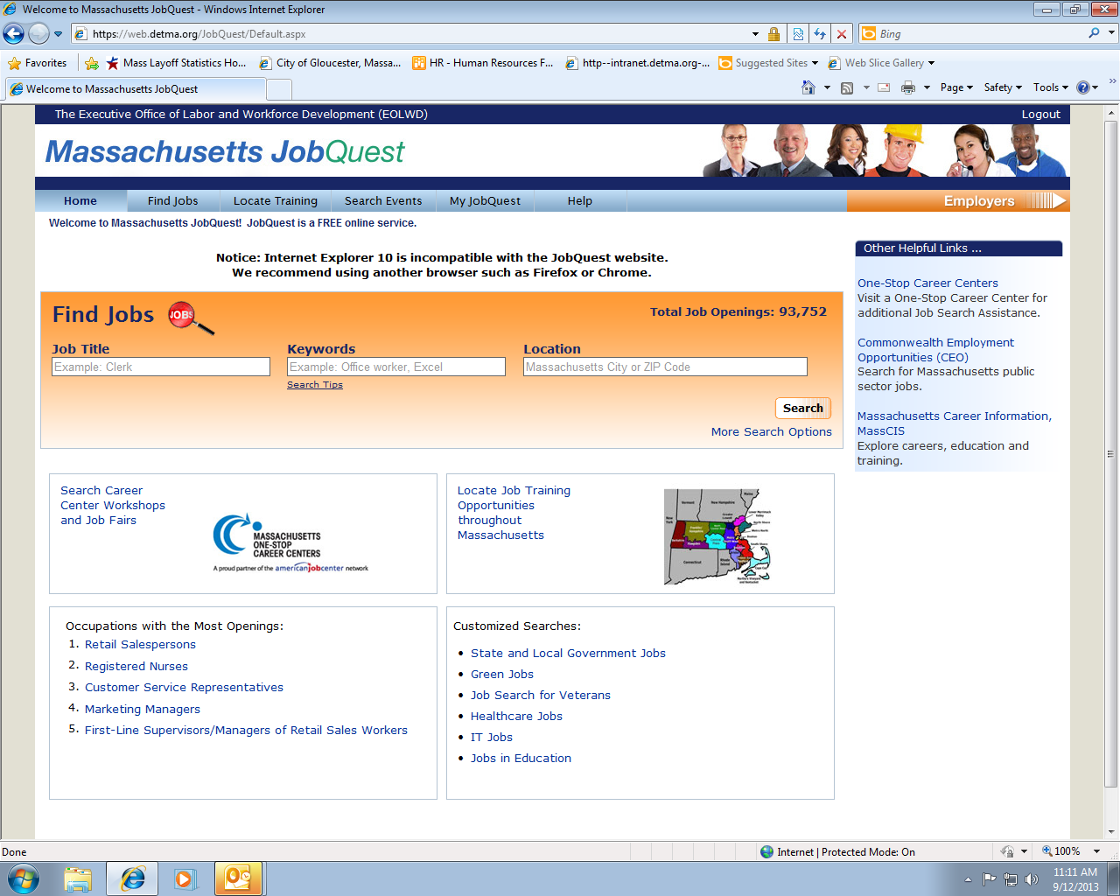
25

Slide 26
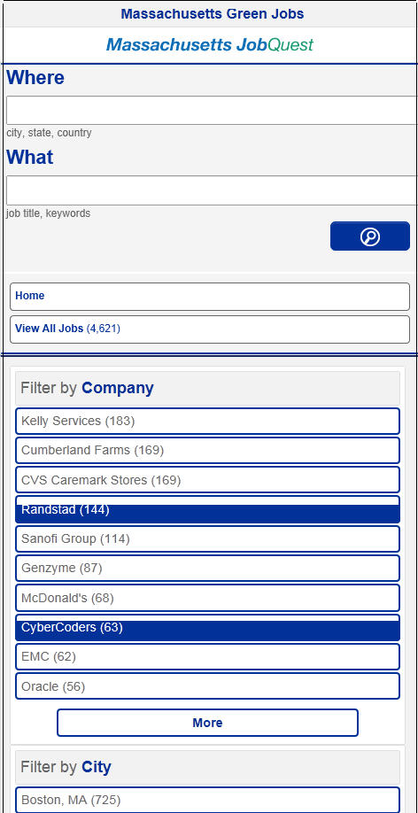
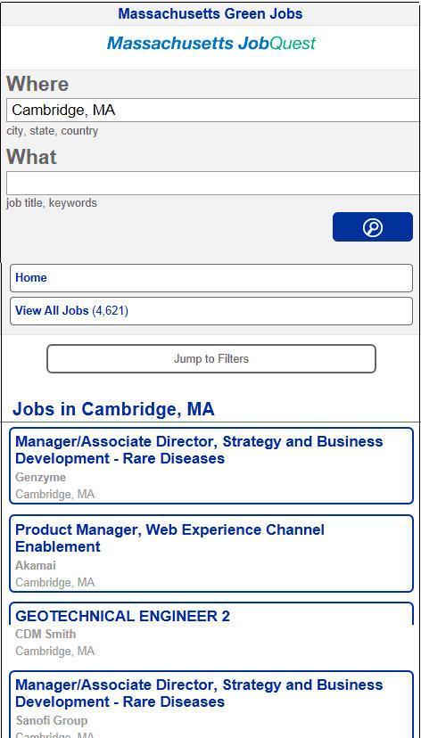

26

Slide 27

Servizi per veterani delle forze armate
Tutti i veterani delle forze armate e i/le loro consorti hanno diritto a ricevere i programmi e servizi della maggior parte dei MassHire Career Center in via prioritaria.
Addetto ai servizi ai veterani disponibile in sede
Disponibilità di assistenza individuale
Accesso ai servizi e benefici per veterani
Serviamo con orgoglio chi ha servito con orgoglio il nostro Paese.
27

Slide 28
Sussidio di disoccupazione (UI) www.mass.gov/dua
TeleClaims Center:
1-617-626-6800 o
1-877-626-6800 (dalle zone con i prefissi 351, 413, 508, 774, 978)
Servizi online UI
Requisiti di ricerca del lavoro
Programma di opportunità di formazione (Sezione 30)
Collegamento alla Sanità del Massachusetts (Massachusetts Health Connector):
www.MAHealthConnector.org
TTY/TDD: 1-877-623-7773
1-877-MA ENROLL / 1-877-623-6765
28

Slide 29
Training Opportunities Program (TOP – Programma Opportunità di Formazione) Sezione 30
Si può essere esentati dall’obbligo di ricerca del lavoro mentre si frequenta un corso di formazione full time riconosciuto.
La richiesta deve essere inviata al DUA entro il pagamento delle prestazioni della 20° settimana
Il corso di formazione deve essere riconosciuto dal DUA
Il corso di formazione deve migliorare le competenze lavorative determinate dalla domanda
DUA non paga la formazione
Si può essere considerati idonei per un Massimo di ulteriori 26 settimane di indennità di disoccupazione mentre si è in formazione riconosciuta
Per maggiori informazioni:
Visita il nostro MassHire Career Center local o
Contatta la TOP unit (www.mass.gov/dua/top o 617-626-5521)
29

Slide 30

Trade Adjustment Assistance (TAA - Assistenza per il riassetto commerciale), Trade Readjustment Allowances (TRA - Programmi di riassetto commerciale)
Se il vostro posto di lavoro è stato colpito dalla concorrenza internazionale o se i prodotti/servizi che producevate sono stati trasferiti all'estero, potreste essere idonei a ricevere alcuni vantaggi fra cui:
Assistenza finanziaria per corsi di formazione
Estensione del sussidio di disoccupazione
Sono previste scadenze ben precise per presentare le domande di partecipazione ai programmi TAA. Per ulteriori informazioni e/o per ottenere l'elenco delle aziende certificate per la partecipazione ai programmi TAA, rivolgersi al personale del MassHire Career Center immediatamente per informazioni su tali vantaggi.
30

Slide 31
National Dislocated Worker Grants (NDWG-Aiuti Nazionali ai Lavoratori Licenziati)
Il programma National Dislocated Worker Grants (NDWG-formalmente Aiuti Nazionali di Emergenza) assiste i lavoratori che hanno perso il posto in seguito a licenziamenti di massa causati da eventi economici inaspettati.
Il NDWG aiuta i lavoratori licenziati offrendo assistenza finanziaria temporanea ai programmi di formazione e impiego.
I CCs possono elencare qui le aziende che usano i fondi NDWG nella rispettiva area di competenza e I NEG esistenti.
31

Slide 32
RESEA Servizi di Reimpiego e Esame di Valutazione dell’Idoneità
Ricevete il sussidio di disoccupazione?
Nell'ambito dell'idoneità al sussidio di disoccupazione potreste essere selezionati per una valutazione obbligatoria
dell'idoneità alla riassunzione
Incontro obbligatorio di idoneità per una nuova occupazione
Obiettivo – aiutarvi ad avere successo nella ricerca di un nuovo lavoro
Colloquio personale con un funzionario del MassHire Career Center
Esame delle attività di ricerca lavoro effettuate
Conformità con il Career Action Plan
Incoraggiamento ad avere successo
Illustrazione di strategie efficaci per affrontare e superare gli ostacoli verso l’ottenimento di un nuovo lavoro
La mancata presentazione all’appuntamento e il mancato rispetto del programma potrebbero causare il ritardo o la revoca del sussidio di disoccupazione.
32

Slide 33
Work Opportunity Tax Credits
(Crediti d'imposta per le opportunità di lavoro)
Il programma WOTC fornisce consistenti crediti d'imposta alle aziende che assumono membri di specifici gruppi
Consultate il materiale che vi è stato distribuito per maggiori dettagli su questi gruppi
Se appartenete a uno di questi gruppi, potete usare i crediti d'imposta alle aziende come strumento per facilitare l'assunzione
Per ulteriori informazioni rivolgetevi al locale MassHire Career Center o chiamate il numero (617) 626-5353
33

Slide 34
Come i Masshire Career Center possono aiutarvi a mettervi in contatto con le risorse delle comunità
211 – 24 ore al giorno - 7 giorni alla settimana
Sussidio per il carburante
Assistenza nella fase di transizione
Mensa assistenziale www.projectbread.org
800-645-8333
SNAP (Buoni alimentari) 866-950-FOOD (3663)
Programma per i lavoratori agricoli stagionali migranti
Ufficio di servizi multilingue http://www.mass.gov/lwd/eolwd/multilingual-information
34

Slide 35
Workforce Innovation and Opportunity Act (WIOA- Legge per l'innovazione e l’oppotunità della forza lavoro )
Il titolo 1 della legge per l'innovazione e l’oppotunità della forza lavoro (WIOA), finanziata dal governo federale, Programma ITA, è rivolto ai singoli disoccupati che
necessitano di formazione professionale per rientrare con successo
nel mondo del lavoro.
Le necessità di formazione possono essere individuate tramite l'esplorazione delle LMI,
la ricerca lavoro e/o i processi dei colloqui di lavoro.
I MassHire Career Center possono aiutarvi a identificare le opportunità di formazione,
mettendovi in contatto con i fornitori di programmi di formazione e con gli istituti
scolastici, fornendo informazioni su come accedere ai finanziamenti, ad esempio sotto forma di aiuto finanziario.
Soggetto a particolari requisiti di idoneità
35

Slide 36
Utenti con disabilità
Disponibilità di attrezzature adeguate alle necessità dei disabili e informazioni su dove reperire tali attrezzature
Assistenza individuale
Informazioni e rinvio alle strutture e ai programmi che si occupano del settore
36

Slide 37
Servizi per i giovani
Servizi per giovani fino a 24 anni di età
Personale specificamente assegnato ai giovani
Seminari sulla preparazione all'entrata nel mondo del lavoro
Supporto da coetanei
Programmi di equivalenza con le medie superiori (età 16-21 anni)
Programmi di impiego estivo (età 14-21 anni)
37

Slide 38
Regole/Linee guida per usufruire dei servizi dei MassHire Career Center
Organizzate la cura dei vostri bambini prima di effettuare la visita
Nella Resource Room o nel Computer Lab non sono ammessi cibi e bevande
Computer, telefoni e fax sono destinati esclusivamente all'uso per la ricerca lavoro o a scopo formativo
I cellulari devono essere spenti o messi su mute
Se non si può presenziare a un appuntamento o a un seminario, chiamare in anticipo per cancellare l'appuntamento e fissarne uno nuovo
38

Slide 39

Feedback dagli utenti
Questo MassHire Career Center è qui per servirvi!
Apprezziamo il vostro feedback perché ci aiuta
a migliorare i nostri servizi. Comunque, se
ritenete che vi sia stato negato un servizio o
che siate stati trattati in modo iniquo o inappropriato,
avete il diritto di presentare un reclamo. Chiedete
informazioni al personale.
39

Slide 40
Riepilogo
I Masshire Career Center vi aiutano a cercare lavoro
Dove siete oggi
Informazioni sul mercato del lavoro (LMI)
Strumenti, risorse e strategie di ricerca lavoro
Come tracciare l'attività di ricerca lavoro
Risorse specializzate e della comunità
Regole e linee guida dei MassHire Career Center
40

Slide 41
Passi successivi
Parlate con un addetto del MassHire Career Center per redigere il piano d'azione, cioè il Career Action Plan (CAP) per identificare le necessità di ricerca lavoro, l'aggiornamento professionale, i servizi specializzati e l'accesso alle risorse comunitarie
Registratevi nel Job Quest (obbligatorio per i partecipanti al REA)
Effettuate l'esplorazione del mercato del lavoro
Iscrivetevi ai seminati adatti a voi
Tenete aggiornato il Registro di ricerca lavoro e portatelo con voi agli appuntamenti con il MassHire Career Center
Fissate il prossimo appuntamento con il MassHire Career Center
41

Slide 42

E nell'ambito della nostra collaborazione...
INFORMATECI QUANDO TROVATE LAVORO!
42

